Slide 1


Anticipez les besoins en consommation de bâtiments
Irénée JOSSE
Parcours Data Scientist
Notes:
Donné de la ville de Seattle 2016

Slide 2
Sommaire
Nettoyage des données
Prévisions de consommation
Prévisions d’émissions
Conclusion
Exploration des données
Notes:
5 parties
Nettoyage + Feature ingeneering

Slide 3
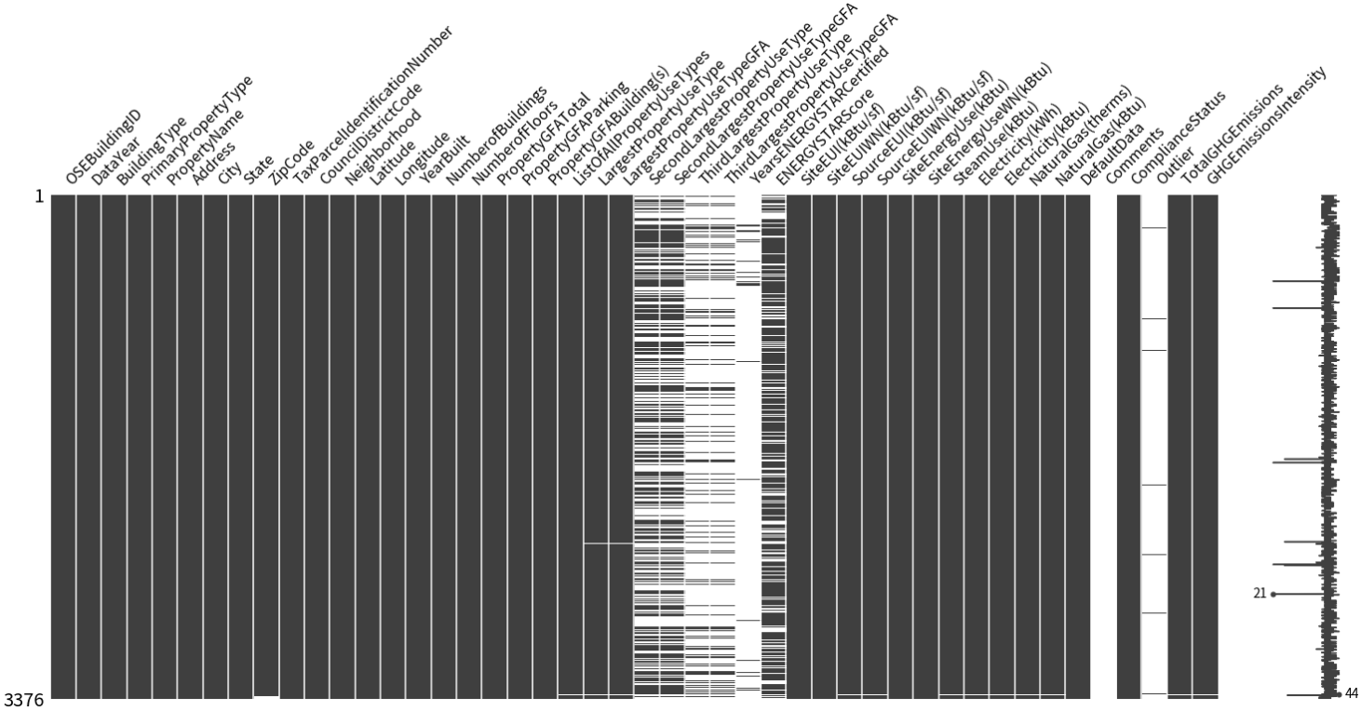
Nettoyage des données
Données brutes (3376, 46) - 87,15% :
Notes:
Données brutes
4 parties
Identité du bâtiment
Caractéritique structurelles
Consomation
2-3 données supplémentaire sur les datas

Slide 4
Nettoyage des données
Suppression des colonnes avec une valeur unique
Suppression de valeurs manquantes dans les colonnes (sauf except)
Suppression des individus avec des valeurs énergétiques incorrectes
Suppression des individus qui représente des bâtiments résidentiels
Suppression des individus classé comme "Outliers"
Suppression des individus dont les valeurs sont noté non-conformes
Nettoyage des données :
(3376 , 42)
(3337 , 42)
(1505 , 39)
90,36 %
(1632 , 42)
(1616 , 41)
(1519 , 39)
Notes:
Exceptions : (voir la diapo precedente
On s’attaque qu’au bâtiments non-résidentiels
Outliers et non conforme pour ne pas fausser les modèles
Sommes des energies >> consomation (marge d’erreur de 10%)

Slide 5
Nettoyage des données
Corrections des données :
Neighborhood : Uniformisation de la casse
Building Type : « Non Residential WA » => « Non residential »
LargestPropertyUseType : Regroupement des variables en plus grandes catégories
Création de données pour plus d’informations :
NumberOfUseTypes
BiggestEnergyProduction, ElectricityProdPct, NaturalGasProdPct, SteamProdPct
DistanceFromCenter
BuildingPeriod, BuildingAge
Notes:
Feature engineering
Non residential WA seul de sa catégorie
On néglige la courbure de la terre ici
1 variable géographique
2 temporelles

Slide 6
Nettoyage des données
Création de variables pour la décorrélation :
PropertyGFAPerFloor
LargestPropertyUseTypeGFApct
PropertyGFApctBuilding(s)
PropertyGFApctParking

Slide 7
Sommaire
Nettoyage des données
Prévisions de consommation
Prévisions d’émissions
Conclusion
Exploration des données

Slide 8
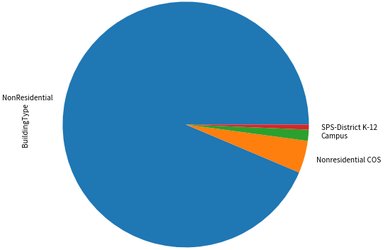
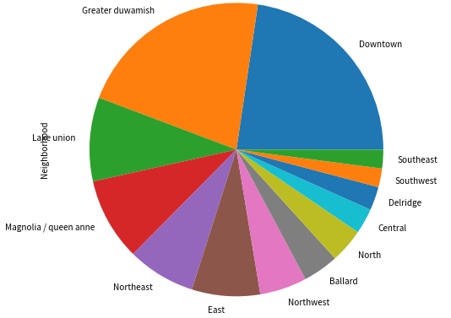
Exploration des données
BuildingType
Neighborhood
Notes:
2 quartiers prédominants
Downtown => logique centre ville avec bcp de bâtiments non résidentiels (bâtiments d’activités)

Slide 9
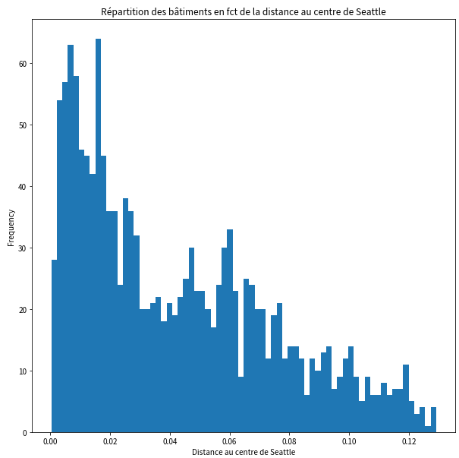
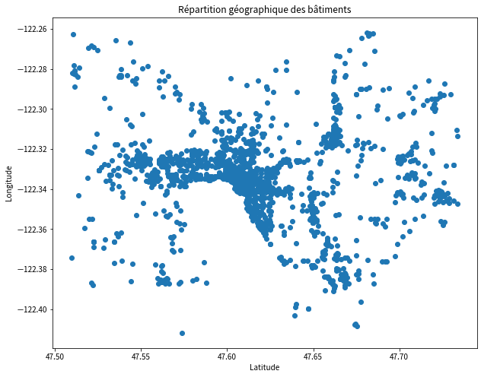
Exploration des données
Répartition géographique :
Notes:
La distance a été calculé en négligeant la courbure de la terre (Dans la mesure ou les données viennent de une seule ville)

Slide 10
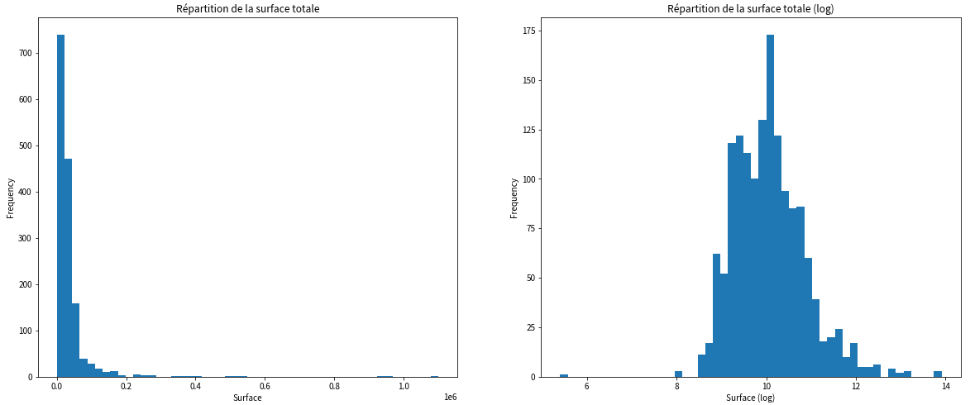
Exploration des données
Répartition des surfaces :
Notes:
La transformation log permet de mieux visualiser la répartition

Slide 11
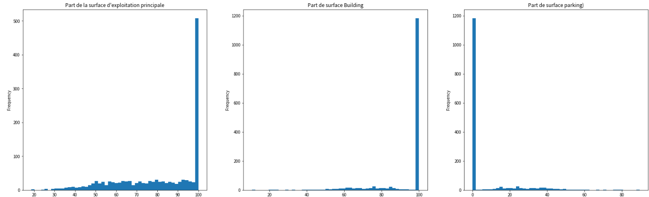
Exploration des données
Division de la surface :
Notes:
Building et parking sont anti-corrélés

Slide 12
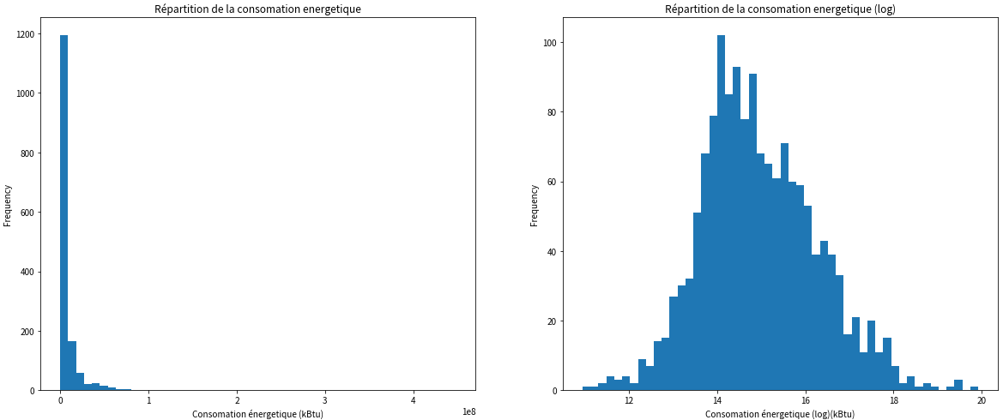
Exploration des données
Consommation énergétique
Notes:
La transformation log permet de mieux visualiser la répartition : qui s’approche d’une distribution normale

Slide 13
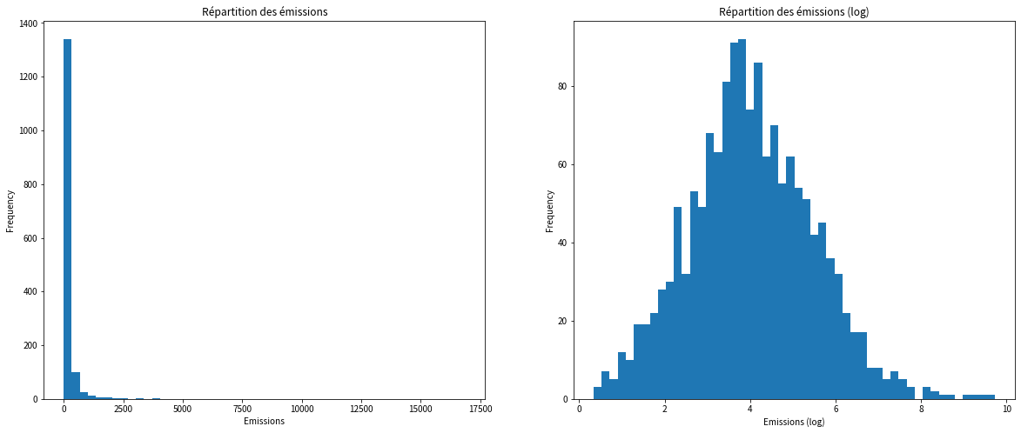
Exploration des données
Emissions
Notes:
La transformation log permet de mieux visualiser la répartition : qui s’approche d’une distribution normale

Slide 14
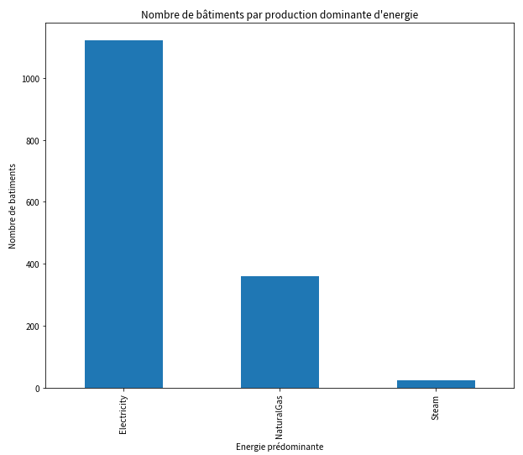
Exploration des données
Notes:
Majoritairement electrique

Slide 15
Sommaire
Nettoyage des données
Prévisions de consommation
Prévisions d’émissions
Conclusion
Exploration des données
Notes:
On va faire un petit préambule avant d’arriver au prévisions

Slide 16
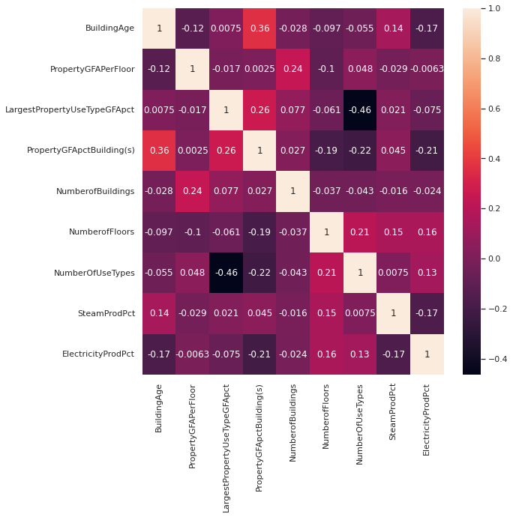
Prévisions - Préambule
Variables sélectionnées pour les prédictions :
BuildingAge
LargestPropertyUseType
ElectricityProdPct
SteamProdPct
Neighborhood
PropertyGFAPerFloor
LargestPropertyUseTypeGFApct PropertyGFApctBuilding(s)
NumberofBuildings
NumberofFloors
BuildingType
NumberOfUseTypes
Notes:
Correlation maximum -0,46
Majoritairement en dessous de 0,25

Slide 17
Prévisions - Préambule
Modèles utilisés :
Linear Regression
Ridge
Lasso
Random Forest Regressor
Random Forest regressor & Polynomial Features
Random Forest Regressor & Logarithmic Transformation
Gradient Boosting Regressor
Encodages utilisés :
Target Encoder
One Hot Encoder
Fonction d’optimisation des hyperparamètres :
GridSearchCV (SciKit-Learn)

Slide 18
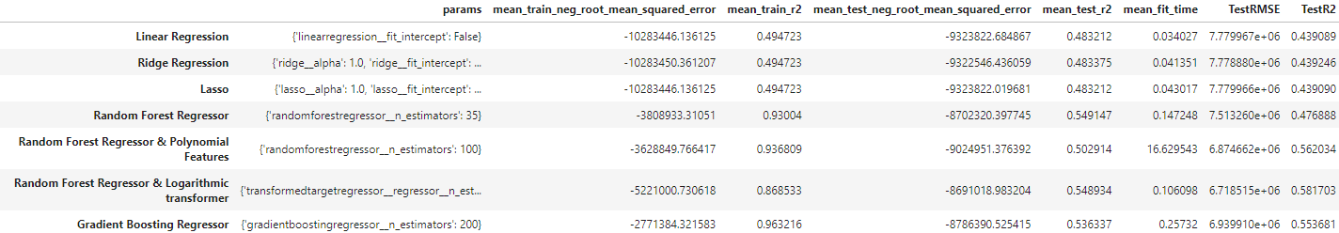
Prévisions de consommation
Sans réglages des hyper paramètres.
Encodage utilisé pour les variables qualitatives : TargetEncoder
Standardisation utilisée pour les variables quantitatives : StandardScaler

Slide 19
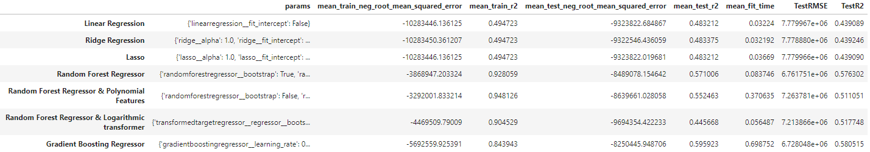
Prévisions de consommation
Encodage utilisé pour les variables qualitatives : TargetEncoder
Standardisation utilisée pour les variables quantitatives : StandardScaler
Modèles retenus : Gradient Boosting Regressor
Notes:
Les différence avec le réglages d’hyper-paramètres est importante !

Slide 20
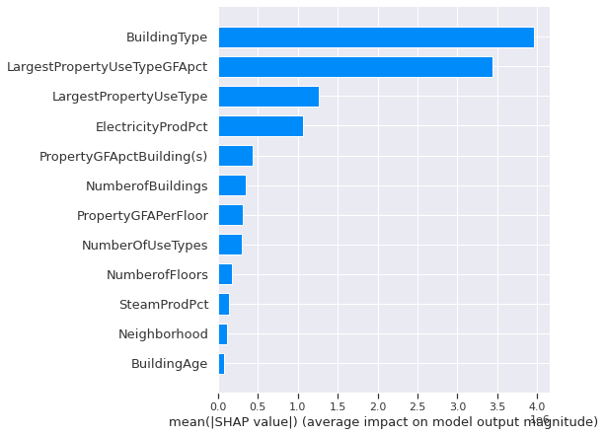
Prévisions de consommation
Gradient Boosting Regressor
Meilleurs paramètres :
learning_rate : 0.15
Loss : huber
min_samples_leaf : 3
min_samples_split : 2
n_estimator : 250
Notes:
4 variables importantes !

Slide 21
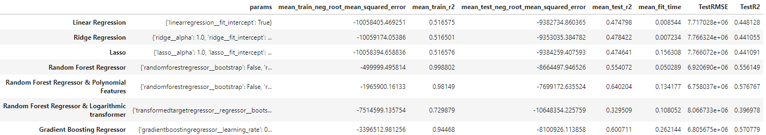
Prévisions de consommation
Encodage utilisé pour les variables qualitatives : OneHotEncoder
Standardisation utilisée pour les variables quantitatives : StandardScaler
Modèles retenus : Random Forest Regressor & Polynomial Features
Notes:
GBR très long a entrainer 2x plus que RFR+PF
Meilleurs résultats que avec le précédent encodeur

Slide 22
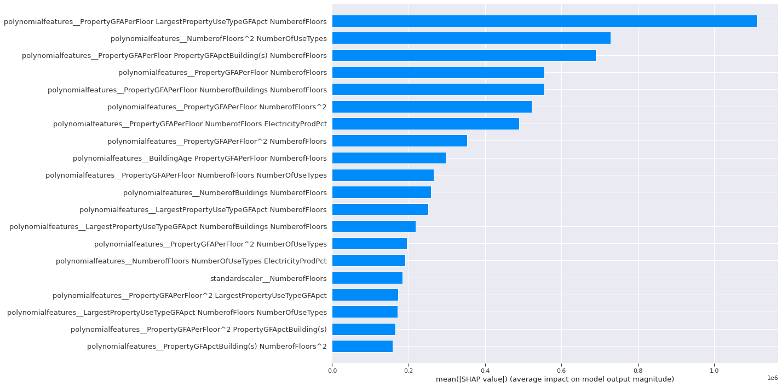
Prévisions de consommation
Random Forest Regressor & Polynomial features
Meilleurs paramètres :
Bootstrap: False
Max_features : sqrt
n_estimators : 25
Max_depth : 9
Notes:
Variables de surface en premier
Medical office

Slide 23
Sommaire
Nettoyage des données
Prévisions de consommation
Prévisions d’émissions
Conclusion
Exploration des données

Slide 24
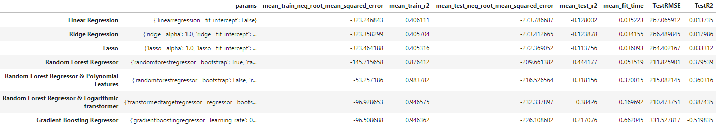
Prévisions d’émissions
Sans utiliser « energy star score »
Encodage utilisé pour les variables qualitatives : TargetEncoder
Standardisation utilisée pour les variables quantitatives : StandardScaler
Modèles retenus : Random Forest Regressor

Slide 25
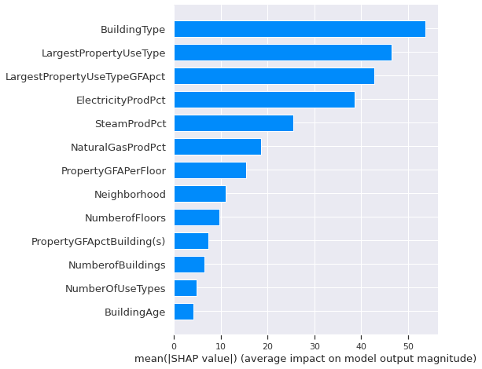
Prévisions d’émissions
Random Forest Regressor
Meilleurs paramètres :
Bootstrap : True
Max_depth : 15
max_features : sqrt
min_samples_leaf : 1
min_samples_split : 3
n_estimators : 20
Notes:
3 variable très influentes !

Slide 26
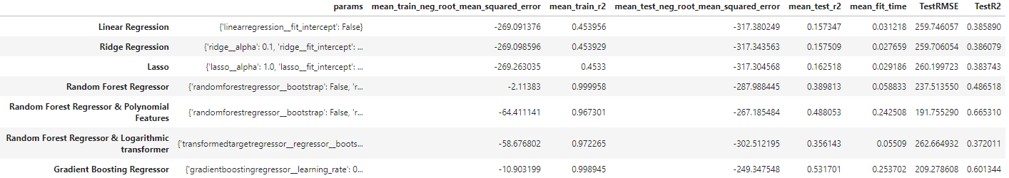
Prévisions d’émissions
En utilisant « energy star score »
Encodage utilisé pour les variables qualitatives : TargetEncoder
Standardisation utilisée pour les variables quantitatives : StandardScaler
Modèles retenus : Gradient Boosting Regressor
Notes:
Amélioration des scores mais pas flagrante avec l’energy star score

Slide 27
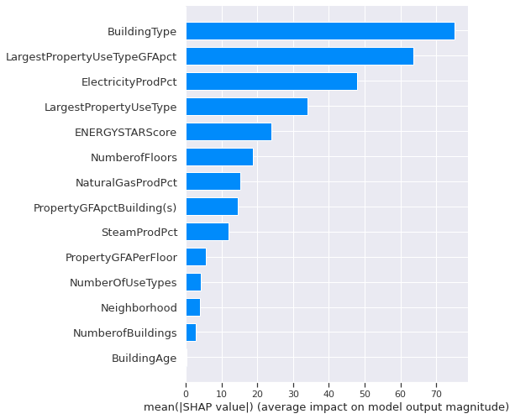
Prévisions d’émissions
Gradient Boosting Regressor
Meilleurs paramètres :
Learning_rate : 0,2
Loss : squared_error
min_samples_leaf : 1
min_samples_split : 3
n_estimators : 250
Notes:
Energy starScore haut dans le classement, donc effictivement utile !

Slide 28
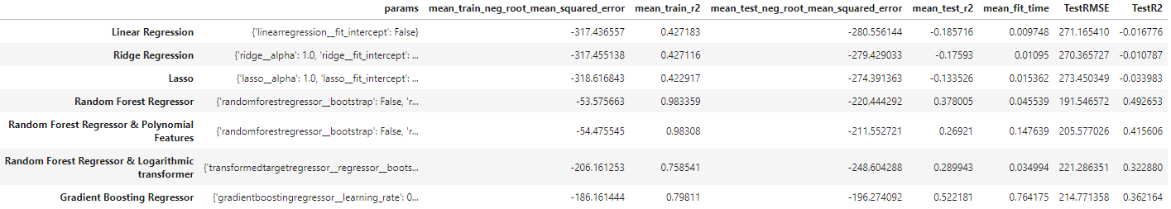
Prévisions d’émissions
Sans utiliser « energy star score »
Encodage utilisée pour les variables qualitatives : OneHotEncoder
Standardisation utilisée pour les variables quantitatives : StandardScaler
Modèles retenus : Gradient Boosting Regressor
Notes:
Modèles peu efficaces, beaucoup de surapprentissage (sauf GBR)
GBR a un temps d’apprentissage bcp plus long 2x

Slide 29
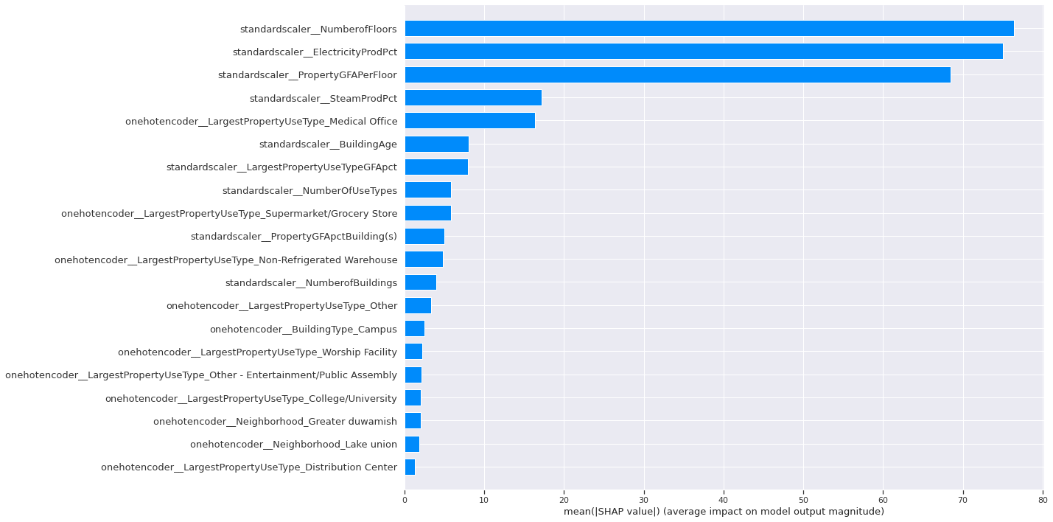
Prévisions d’émissions
Gradient Boosting Regressor
Meilleurs paramètres :
Learning_rate : 0,2
Loss : huber
min_samples_leaf : 2
min_samples_split : 2
n_estimators : 250
Notes:
Medical office important

Slide 30
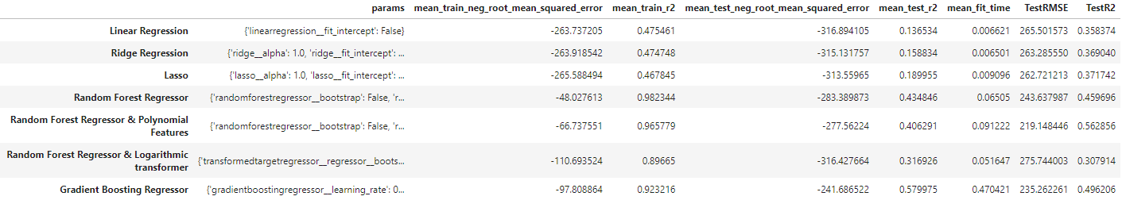
Prévisions d’émissions
En utilisant « energy star score »
Encodage utilisé pour les variables qualitatives : OneHotEncoder
Standardisation utilisée pour les variables quantitatives : StandardScaler
Modèles retenus : Gradient Boosting Regressor
Notes:
Amélioration du modèle avec energy star score mais pas flagrante

Slide 31
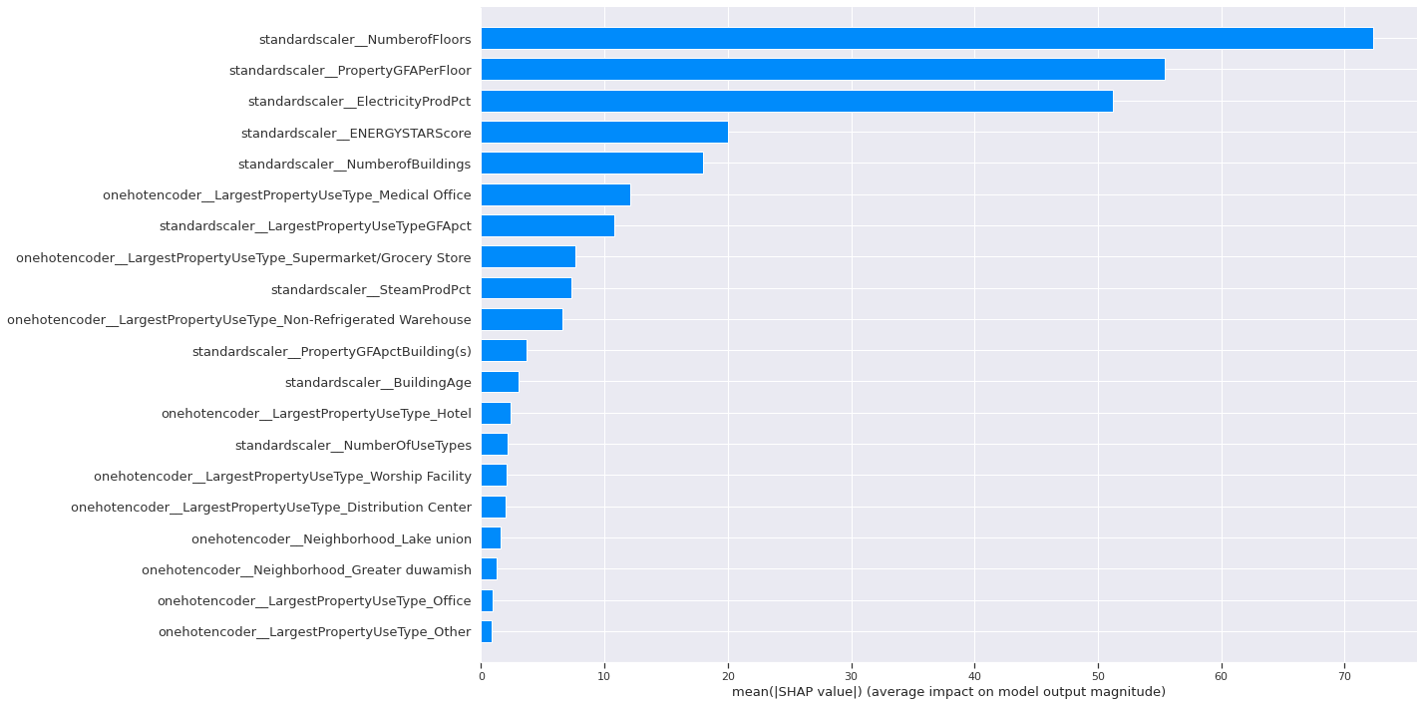
Prévisions d’émissions
Gradient Boosting Regressor
Meilleurs paramètres :
Learning_rate : 0,15
Loss : huber
min_samples_leaf : 1
min_samples_split : 3
n_estimators : 200

Slide 32
Sommaire
Nettoyage des données
Prévision de consommation
Prévision d’émissions
Conclusion
Exploration des données

Slide 33
CONCLUSION
L’Energy Star Score pas très utile pour la prédiction d’émissions.
Les algorithmes linéaires sont globalement inefficaces
Les valeurs les plus importantes sont, le type de bâtiment, d’utilisation, leur surface, leur part de consommation électrique.
L’encodage n’influe légèrement les résultats dans ce cas précis. Il influe plutôt sur le temps d’entrainement.
Irénée JOSSE
Parcours Data Scientist
Notes:
Energy star score : algo moins efficaces sans cet indicateur
Algo utiles : Non linéaires plus efficaces => random forest, gradient boosting
Randomforest globalement plus rapide, gradeint boosting dans certains cas quand RF est surentrainé

